Slide 1
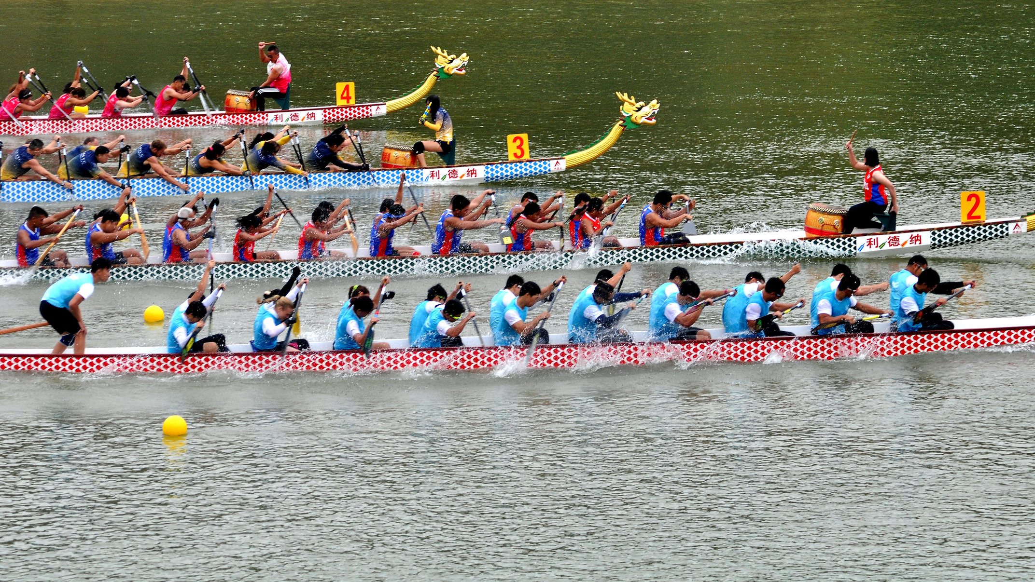
第一章 运动的描述
1 质点 参考系和坐标系

Slide 2
[学习目标]
1.理解什么是质点，知道质点是一种理想化的物理模型，能说出把物体看做质点的条件.
2.知道参考系，知道对物体运动的描述具有相对性.
3.知道坐标系和坐标系的种类，会用一维坐标系定量描述物体的位置及位置的变化.

Slide 3
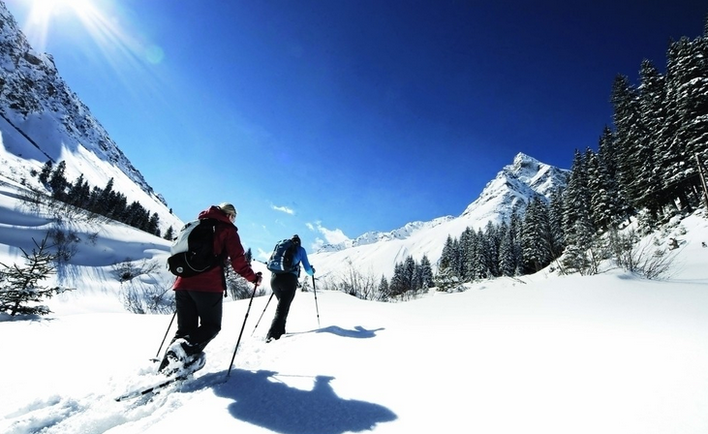
内容索引
自主预习
预习新知 夯实基础
重点探究
启迪思维 探究重点
达标检测
检测评价 达标过关
物理生活与建模
理想化模型——质点

Slide 4
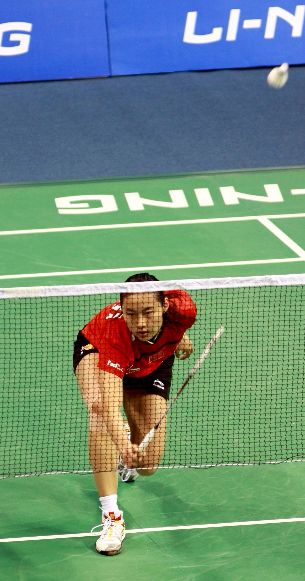
自主预习

Slide 5
一、质点
1.定义：用来代替物体的有 的点.
2.物体可看做质点的条件：
(1)物体的 和 可以忽略.
(2)物体上任意一点的运动可以代替 物体的运动.
3.一个物体能否看成质点是由 决定的.
4.理想化方法：在物理学中，突出问题的 方面，忽略 因素，建立理想化的“物理模型”，是经常采用的一种科学研究方法. 就是这种物理模型之一.
质量
大小
形状
整个
问题的性质
主要
次要
质点

Slide 6
二、参考系
1.运动与静止的关系
(1)自然界中一切物体都处于永恒的运动中，即运动的 性.
(2)描述某一个物体的运动时，总是相对于其他物体而言的，这便是运动的 性.
2.参考系：在研究物体的运动时，被选做 的其他物体称为参考系.
3.参考系的选择是 (填“任意”或“唯一”)的.
4.参考系对观察结果的影响：选择不同的参考系观察同一个物体的运动，观察结果 (填“可以不同”或“一定相同”).
绝对
相对
参考
任意
可以不同

Slide 7
三、坐标系
1.建立目的：为了定量地描述物体的位置及 .
2.坐标系的三要素： 、 和单位长度.
位置变化
原点
正方向

Slide 8
[即学即用]
1.判断下列说法的正误.
(1)只有体积很小的物体才可以看做质点，体积较大的物体不能看做质点.( )
(2)质点是一个理想化模型，实际上是存在的.( )
(3)只能选择静止的物体作为参考系.( )
(4)描述直线运动，一般建立直线坐标系.( )
×
×
×
√
答案

Slide 9
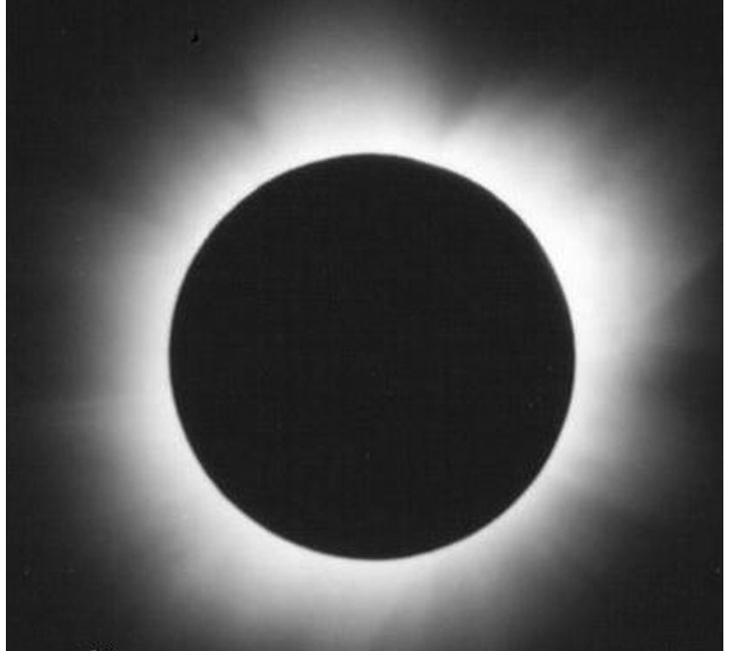
2.如图1是某次日全食时的美妙景象，在观测日全食时_____(填“能”或“不能”)将月球看成质点；月球绕地球转动，这是以_____(填“太阳” “地球”或“月球”)为参考系来描述的.
不能
地球
图1
答案

Slide 10
重点探究

Slide 11
一、质点
[导学探究]
1.中国名将刘虹在2016年里约奥运会田径女子20公里竞走决赛中夺得冠军.教练在研究刘虹的摆臂和步幅对速度的影响时，能否把她看成一个“点”？若研究刘虹全程的速度变化时，能否把她看成一个“点”？
答案 不能 能
2.小伟在研究火车由北京开往广州所用时间时，能否把火车看成一个“点”？如果研究火车通过一架铁路桥的时间，能否把火车看成一个“点”？
答案 能 不能
答案

Slide 12
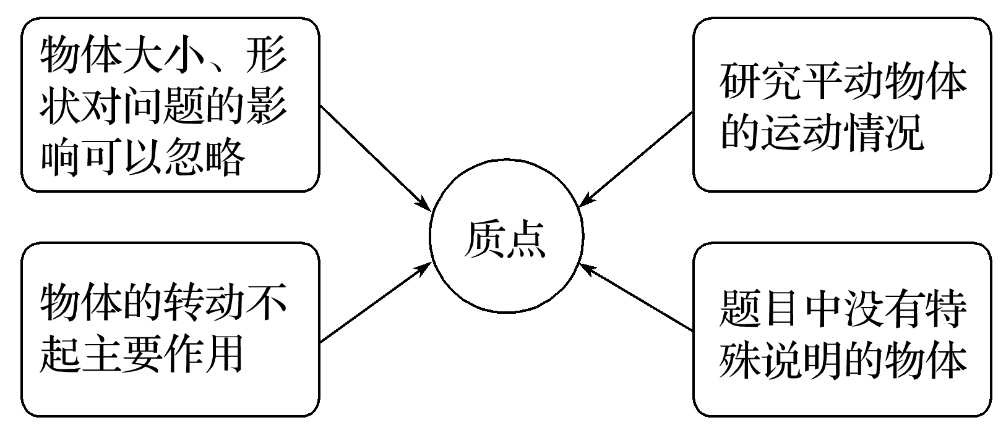
[知识深化]
1.质点的特点
(1)质点具有质量，与几何中的“点”有本质的区别.
(2)质点是为了研究问题方便而对实际物体的科学抽象，是一种理想化的物理模型，实际上并不存在.
2.可将物体看成质点的几种情况

Slide 13
例1 观察图2所示四幅图，对图中各运动物体的描述正确的是
图2
A.图①中研究投出的篮球运动路径时不能将篮球看成质点
B.图②中观众欣赏体操表演时不能将运动员看成质点
C.图③中研究地球绕太阳公转时不能将地球看成质点
D.图④中研究子弹头射穿苹果的时间时可将子弹看成质点
√
解析
答案

Slide 14
解析 在研究篮球的运动路径和地球绕太阳公转时，篮球和地球的大小是次要因素，可以将其看成质点，观众在欣赏体操表演和研究子弹射穿苹果的时间时，运动员和子弹的大小、形状不能被忽略，不能看成质点，综上所述应选择B.

Slide 15
总结提升
物体能否看做质点是由问题的性质决定，与物体的大小无关.

Slide 16
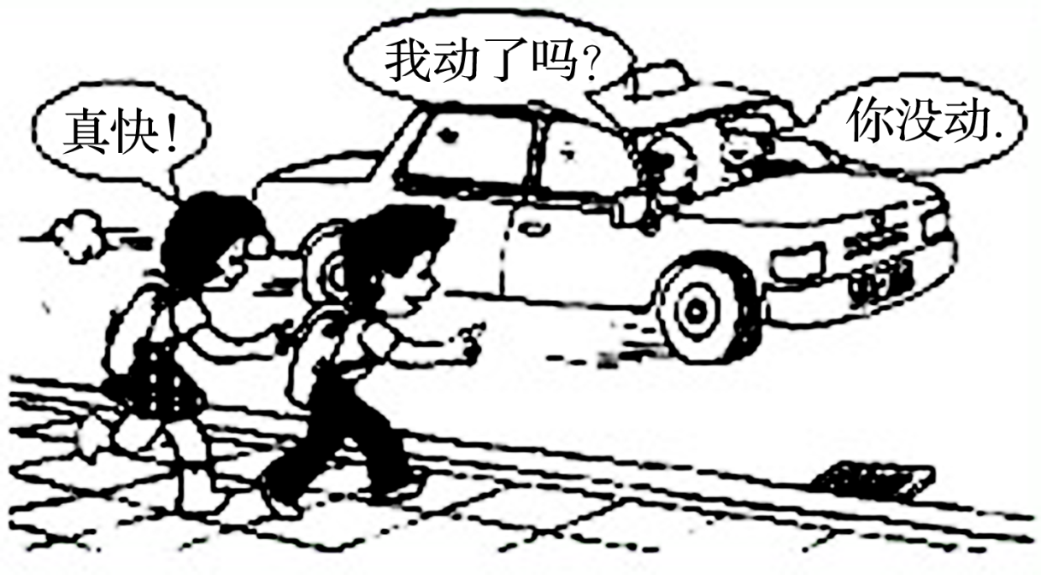
二、参考系
[导学探究]
请阅读右面的漫画材料(图3)，回答问题：
有人说我，快如闪电，疾如风！有人说我，纹丝不动，坐如钟！“我”是静是动？
图3
答案 静止是相对的，运动是绝对的.物体是静止还是运动取决于所选的参考系.选取的参考系不同，对同一个物体运动的描述也往往不同.
答案

Slide 17
[知识深化]
1.选取参考系的意义：静止是相对的，运动是绝对的.要描述一个物体的运动，首先必须选定参考系，之后才能确定物体的位置、研究物体的运动.对于同一个物体，选择不同的参考系，观察结果往往不同.
2.参考系的选取原则
(1)对物体运动的描述尽可能简单.
(2)一般地，根据研究对象所在的系统来选取，当研究地面上物体的运动时，常选地面或相对于地面静止的物体作为参考系.

Slide 18
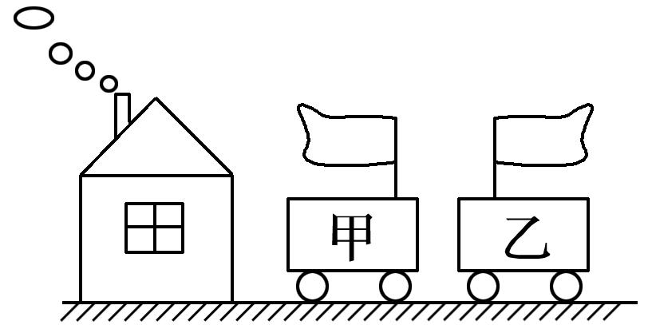
例2 观察图4中的烟和小旗，关于甲、乙两车相对于房子的运动情况，下列说法正确的是
图4
A.甲、乙两车一定向左运动
B.甲、乙两车一定向右运动
C.甲车可能运动，乙车向右运动
D.甲车可能静止，乙车向左运动
√
解析
答案

Slide 19
解析 题图中房子相对于地面是静止的，由烟囱冒出的烟向左飘，可知此时风向向左(相对于地面而言).甲车上的小旗向左飘，则有三种可能的情况：一是甲车不动，风把小旗向左吹；二是甲车向右运动，风相对甲车向左，风把小旗向左吹；三是甲车向左运动但速度小于风速，因此风仍能把小旗向左吹.对于乙车，则只有乙车向左运动并且速度大于风速时，才能使小旗向右飘.故只有选项D正确.

Slide 20
针对训练 (多选)下列关于运动的描述中，叙述正确的是
A.诗句“卧看满天云不动，不知云与我俱东” 中“云与我俱东”是以
船为参考系的
B. “明月松间照，清泉石上流”，是以山石为参考系的
C.“太阳东升西落”，是以太阳为参考系的
D.升国旗时，观察到国旗冉冉升起，是以旗杆为参考系的
√
√
答案

Slide 21
三、坐标系
[导学探究]
描述下列三种运动需要建立怎样的坐标系呢？
(1)描述百米运动员在跑动中的位置.
答案 以起点为坐标原点，建立一维直线坐标系；
(2)描述滑冰场上花样滑冰运动员的位置.
答案 以滑冰场中心为坐标原点，向东为x轴正方向，向北为y轴正方向，建立二维平面直角坐标系；
(3)描述翱翔在蓝天上的飞机的位置.
答案 确定一点(如机场所在位置)为坐标原点，建立三维空间直角坐标系.
答案

Slide 22
[知识深化]
坐标系的建立及应用
分类 项目 | 直线坐标系 | 平面坐标系 | 空间坐标系
适用 运动 | 物体沿直线运动时 | 物体在某平面内做曲线运动时 | 物体在空间内做曲线运动时
建立 方法 | 在直线上规定原点、正方向和单位长度，就建立了直线坐标系 | 在平面内画相互垂直的x轴与y轴，即可组成平面直角坐标系.物体的位置由一对坐标值确定 | 在空间画三个相互垂直的x轴、y轴和z轴，即可组成三维坐标系.物体的位置由三个坐标值来确定

Slide 23
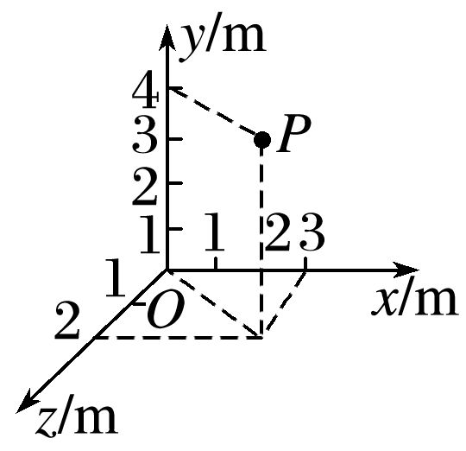
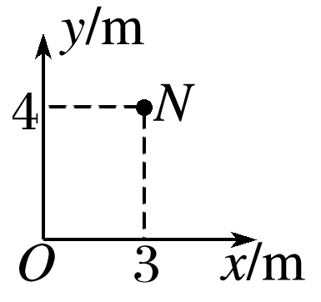
应用 实例 | M点位置坐标： x＝2 m | N点位置坐标： x＝3 m，y＝4 m | P点位置坐标： x＝3 m，y＝4 m， z＝2 m

Slide 24
例3 一个小球从距地面4 m高处落下，被地面弹回，在距地面1 m高处被接住.坐标原点定在抛出点正下方2 m处，向下为坐标轴的正方向.则小球的抛出点、落地点、接住点的位置坐标分别是
A.2 m －2 m －1 m B.－2 m 2 m 1 m
C.4 m 0 1 m D.－4 m 0 －1 m
√
解析 根据题意建立如图所示的坐标系，A点为抛出点，坐标为－2 m，B点为坐标原点，D点为落地点，坐标为2 m，C点为接住点，坐标为1 m，选项B正确.
解析
答案

Slide 25
达标检测

Slide 26
1.(能否看成质点的条件)下列关于质点的说法正确的是
A.质点是一个理想化模型，实际上并不存在，所以，引入这个概念没有
多大意义
B.体积很小的物体都可以看成是质点，而体积较大的物体一定不能看成
质点
C.只要物体运动不是很快，就可以把物体看成质点
D.物体的大小和形状对所研究问题的影响可以忽略时，可以将物体看成
质点
√
1
2
3
4
解析
答案

Slide 27
解析 质点是理想化模型，实际上不存在，但在研究问题时可以把体积很庞大的物体看成一个点，这有利于问题的研究，故A错误；
体积很小的物体不一定都可以看做质点，故B错误；
物体能否看成质点主要是看物体的大小和形状对所研究问题的影响是否可以忽略，与物体的运动快慢没有关系，所以C错误，D正确.
1
2
3
4

Slide 28
2.(质点的实例判断)如图5所示，研究下列现象，涉及到的物体可看做质点的是
图5
A.研究地球绕太阳公转的时间
B.研究撬棒用力大小与支点位置关系
C.研究旋转的乒乓球的旋转方向
D.研究旋转的电风扇扇叶所受阻力大小的影响因素
√
1
2
3
4
答案

Slide 29
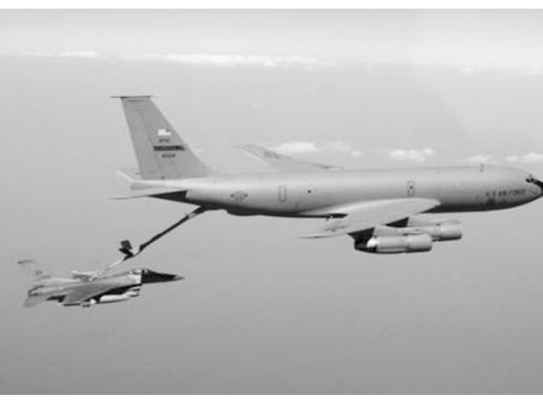
3.(参考系的选取与物体运动的判断)中国是掌握空中加油技术的少数国家之一，如图6是我国自行研制的第三代战斗机“歼－10”在空中加油的情景，以下列哪个物体为参考系，可以认为加油机是运动的
A.“歼－10”战斗机
B.地面上的房屋
C.加油机中的飞行员
D.“歼－10”战斗机里的飞行员
√
图6
1
2
3
4
解析
答案

Slide 30
解析 加油机相对于“歼－10”战斗机位置不变，以“歼－10”战斗机为参考系，加油机是静止的，故A错误；
加油机相对于地面上的房屋位置不断变化，以地面上的房屋为参考系，加油机是运动的，故B正确；
加油机相对于加油机中的飞行员位置不变，以加油机中的飞行员为参考系，加油机是静止的，故C错误；
以“歼－10”战斗机里的飞行员为参考系，加油机相对于“歼－10”战斗机里的飞行员位置不变，加油机是静止的，故D错误.
1
2
3
4

Slide 31
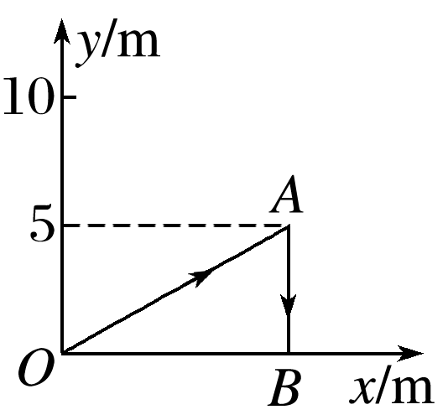
4.(坐标系)一物体从O点出发，沿东偏北30°的方向运动10 m至A点，然后又向正南方向运动5 m至B点.(sin 30°＝0.5)
(1)建立适当坐标系，描述出该物体的运动轨迹.
答案 见解析图
解析 以O为原点，正东方向为x轴正方向，正北方向为y轴正方向，建立坐标系，物体运动的轨迹如图.
1
2
3
4
解析
答案

Slide 32
(2)根据建立的坐标系，分别求出A、B两点的坐标.
1
2
3
4
解析
答案

Slide 33
理想化模型——质点

Slide 34
理想模型法是物理学中经常使用的一种研究方法.它把研究对象所具有的特征理想化，突出强调研究对象某方面的特征或主要特征，而有意识地忽略研究对象其他方面的特征或次要特征，使人们能集中全力掌握研究对象在某些方面表现出的本质特征或运动规律.
质点是一种科学抽象的理想化模型，实际存在的物体都有一定的大小和形状.说它理想化，是指它忽略物体的大小和形状，而抓住质量这个主要因素；说它是模型，是因为它可以代表原来的真实物体，无体积，但在空间占一定位置.例如：在研究地球绕太阳公转的运动时，由于地球的直径(约1.3×10⁴ km)比地球和太阳之间的距离(约1.5×10⁸ km)小得多，地球上各点相对于太阳的运动可以看做是相同的，地球的形状、大小可以忽略不计，在这种情况下，就可直接把地球当作一个“质点”来处理.

Slide 35
事实证明，在自然科学的研究中，理想化模型的建立，具有十分重要的意义.由于客观事物具有质的多样性，它们的运动规律往往是非常复杂的.引入“理想化模型”可以使问题的处理大为简化，它是对客观事物的一种科学反映，从而便于人们去认识、掌握并应用它们.

Slide 36
本课结束
更多精彩内容请登录：www.91taoke.com

